Slide 1
말씀으로 떠나는 성지순례
Notes:
티웨이하늘체 https://viva-choi.tistory.com/entry/%ED%8B%B0%EC%9B%A8%EC%9D%B4-%ED%95%98%EB%8A%98%EC%B2%B4
Noto Sans KR https://viva-choi.tistory.com/entry/%EB%85%B8%ED%86%A0%EC%82%B0%EC%8A%A4-Noto-Sans-KR
G마켓 https://viva-choi.tistory.com/entry/%EC%A7%80%EB%A7%88%EC%BC%93-%EC%82%B0%EC%8A%A4-Gmarket-Sans
새찬송가 PNG : https://blog.naver.com/PostList.naver?blogId=viva-choi&from=postList&categoryNo=29

Slide 2
묵 도
인도자

Slide 3
찬 송
찬송가 208장 내 주의 나라와

Slide 4
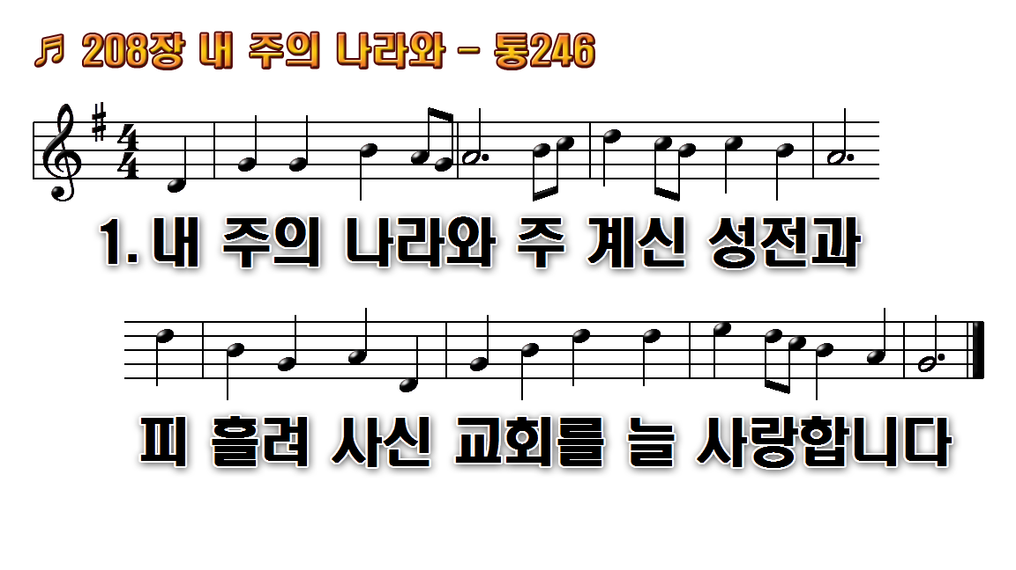
1.내 주의 나라와 주
2.내 주의 교회는 천성과
3.이 교회 위하여 눈물과
4.성도의 교제와 교회의
5.하늘의 영광과 베푸신

Slide 5
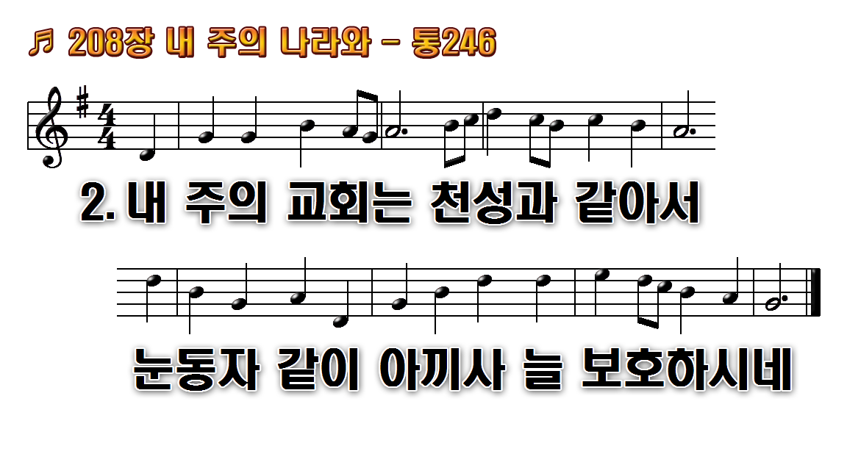
1.내 주의 나라와 주
2.내 주의 교회는 천성과
3.이 교회 위하여 눈물과
4.성도의 교제와 교회의
5.하늘의 영광과 베푸신

Slide 6
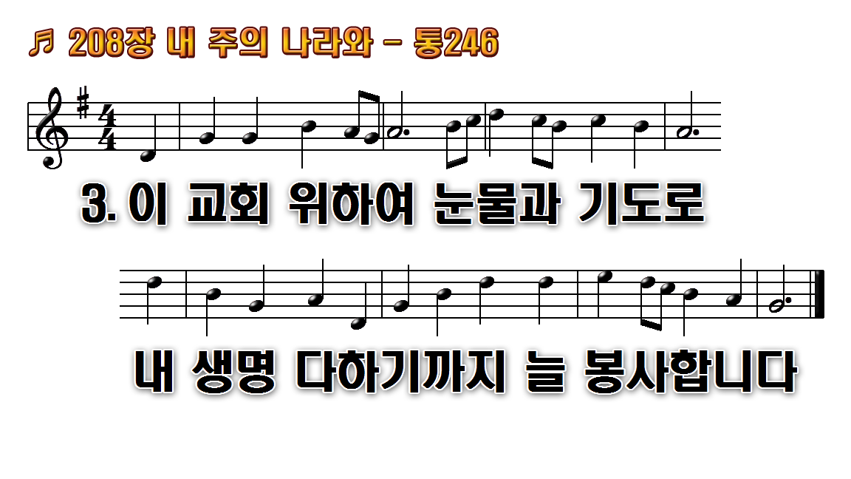
1.내 주의 나라와 주
2.내 주의 교회는 천성과
3.이 교회 위하여 눈물과
4.성도의 교제와 교회의
5.하늘의 영광과 베푸신

Slide 7
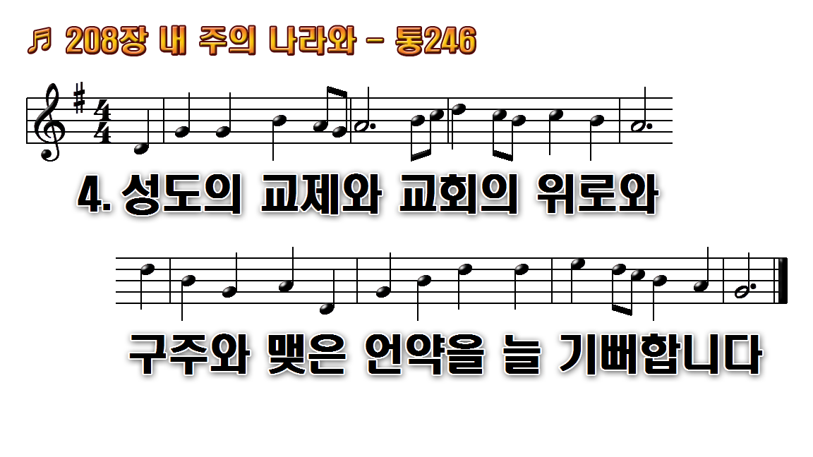
1.내 주의 나라와 주
2.내 주의 교회는 천성과
3.이 교회 위하여 눈물과
4.성도의 교제와 교회의
5.하늘의 영광과 베푸신

Slide 8
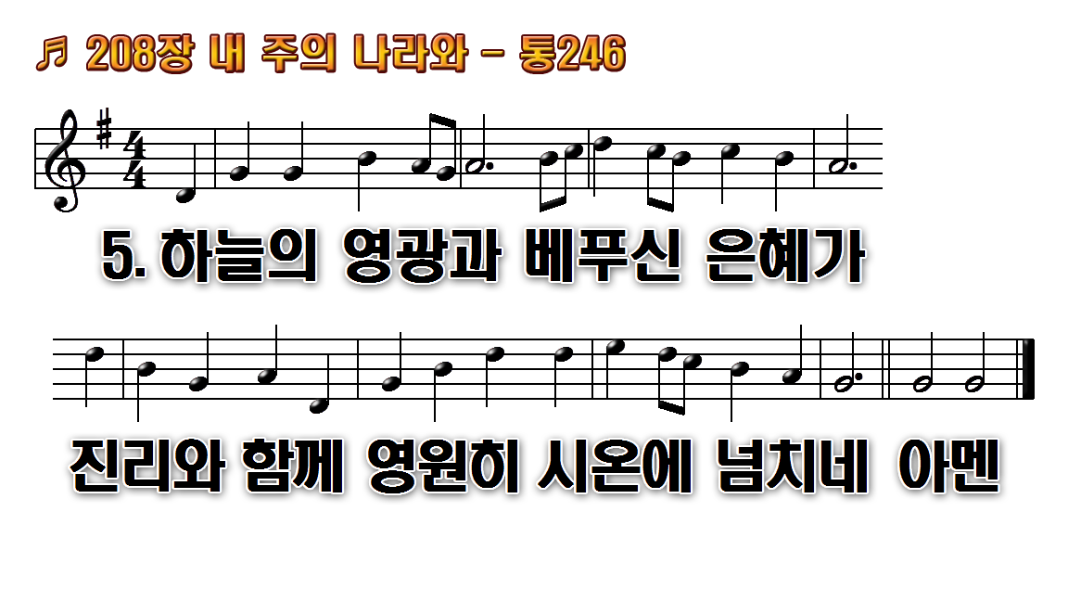
1.내 주의 나라와 주
2.내 주의 교회는 천성과
3.이 교회 위하여 눈물과
4.성도의 교제와 교회의
5.하늘의 영광과 베푸신

Slide 9
기 도
이경순 집사

Slide 10
성경봉독
† 시편 84편 5절~12절 †
(구864쪽)

Slide 11
† 시편 84편 5절~12절 †
5.주께 힘을 얻고 그 마음에 시온의 대로가 있는 자는 복이 있나이다
6.그들이 눈물 골짜기로 지나갈 때에 그 곳에 많은 샘이 있을 것이며 이른 비가 복을 채워 주나이다
7.그들은 힘을 얻고 더 얻어 나아가 시온에서 하나님 앞에 각기 나타나리이다
8.만군의 하나님 여호와여 내 기도를 들으소서 야곱의 하나님이여 귀를 기울이소서（셀라）

Slide 12
† 시편 84편 5절~12절 †
9.우리 방패이신 하나님이여 주께서 기름 부으신 자의 얼굴을 살펴 보옵소서
10.주의 궁정에서의 한 날이 다른 곳에서의 천 날보다 나은즉 악인의 장막에 사는 것보다 내 하나님의 성전 문지기로 있는 것이 좋사오니
11.여호와 하나님은 해요 방패이시라 여호와께서 은혜와 영화를 주시며 정직하게 행하는 자에게 좋은 것을 아끼지 아니하실 것임이니이다
12.만군의 여호와여 주께 의지하는 자는 복이 있나이다

Slide 13
특 송
동그라미 선교회

Slide 14
말씀으로 떠나는 성지순례
† 시편 84편 5절~12절 †
오구식 목사

Slide 15
찬 송
찬송가 288장 예수를 나의 구주 삼고

Slide 16

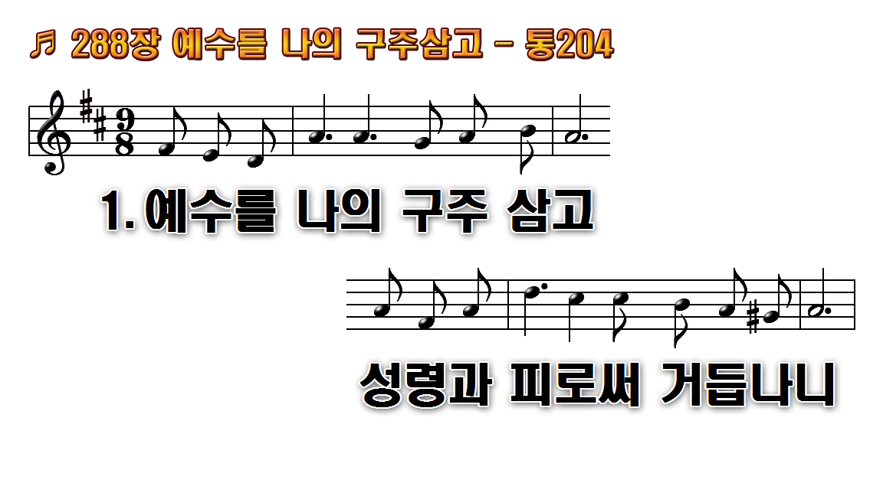
1.예수를 나의 구주 삼고 성령과
2.온전히 주께 맡긴 내 영
3.주 안에 기쁨 누림으로 마음의
후.이것이 나의 간증이요

Slide 17
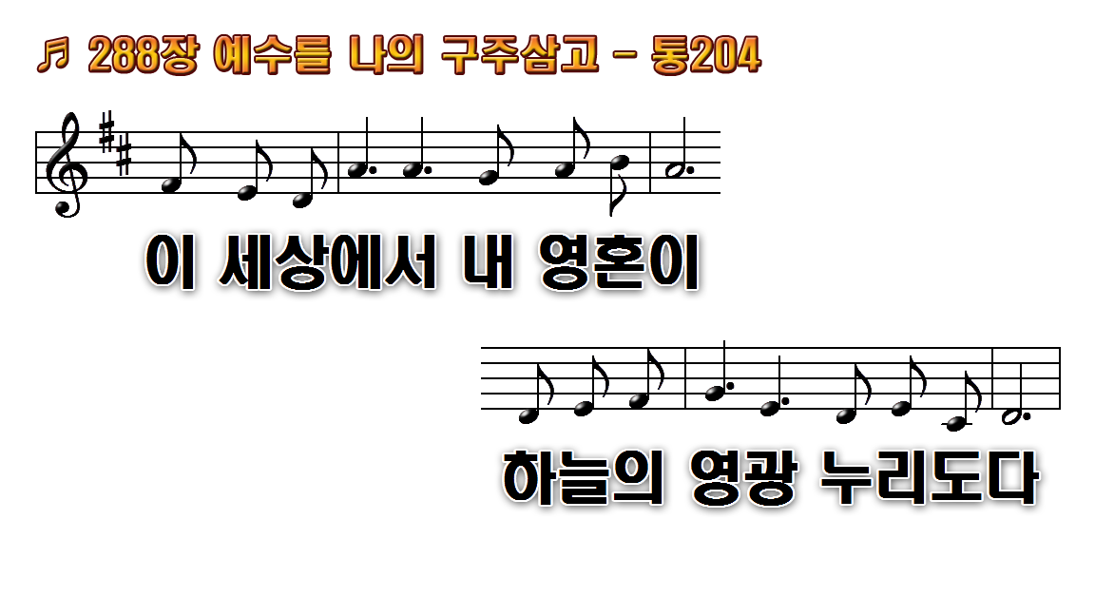
1.예수를 나의 구주 삼고 성령과
2.온전히 주께 맡긴 내 영
3.주 안에 기쁨 누림으로 마음의
후.이것이 나의 간증이요

Slide 18
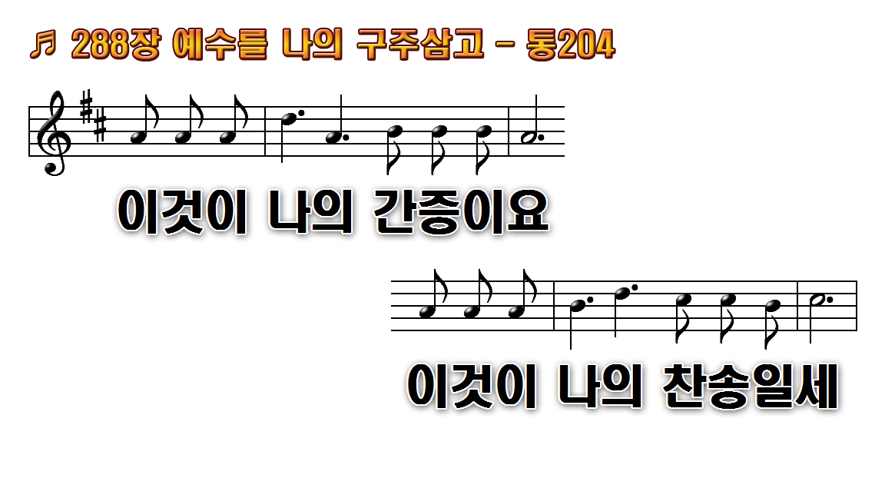
1.예수를 나의 구주 삼고 성령과
2.온전히 주께 맡긴 내 영
3.주 안에 기쁨 누림으로 마음의
후.이것이 나의 간증이요

Slide 19
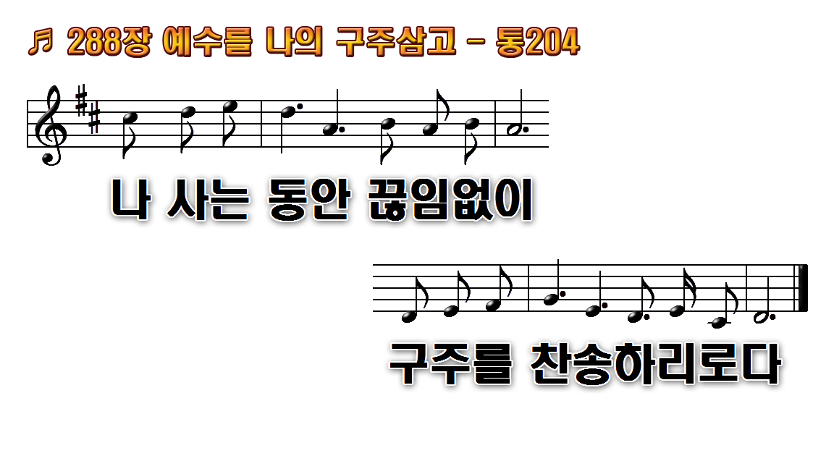
1.예수를 나의 구주 삼고 성령과
2.온전히 주께 맡긴 내 영
3.주 안에 기쁨 누림으로 마음의
후.이것이 나의 간증이요

Slide 20
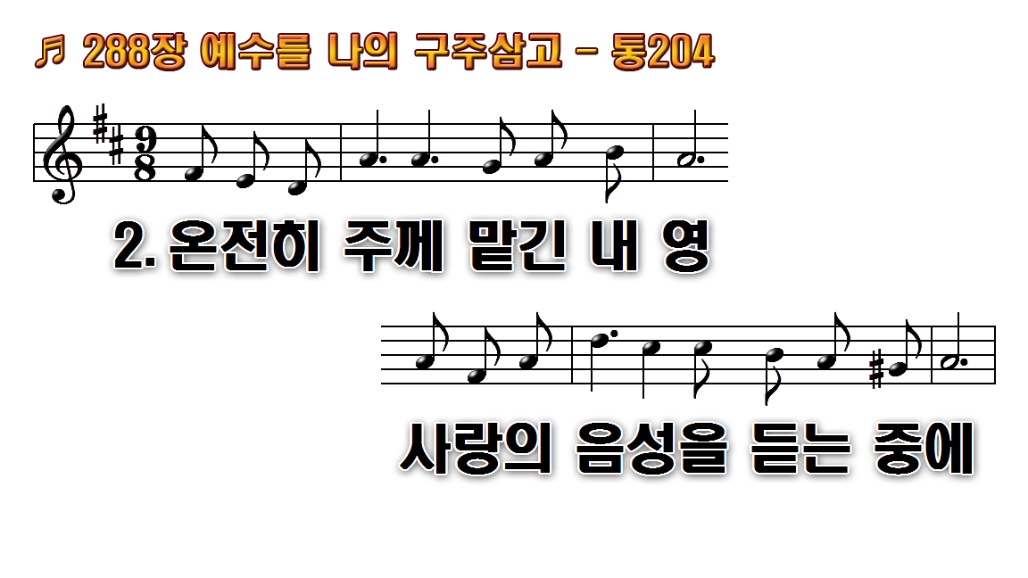
1.예수를 나의 구주 삼고 성령과
2.온전히 주께 맡긴 내 영
3.주 안에 기쁨 누림으로 마음의
후.이것이 나의 간증이요

Slide 21
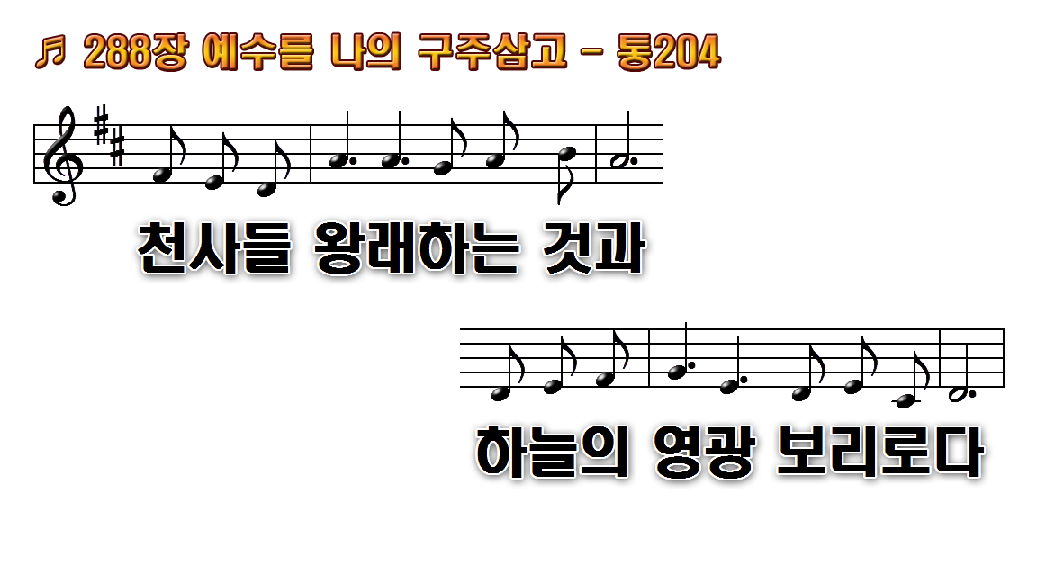
1.예수를 나의 구주 삼고 성령과
2.온전히 주께 맡긴 내 영
3.주 안에 기쁨 누림으로 마음의
후.이것이 나의 간증이요

Slide 22
1.예수를 나의 구주 삼고 성령과
2.온전히 주께 맡긴 내 영
3.주 안에 기쁨 누림으로 마음의
후.이것이 나의 간증이요

Slide 23
1.예수를 나의 구주 삼고 성령과
2.온전히 주께 맡긴 내 영
3.주 안에 기쁨 누림으로 마음의
후.이것이 나의 간증이요

Slide 24
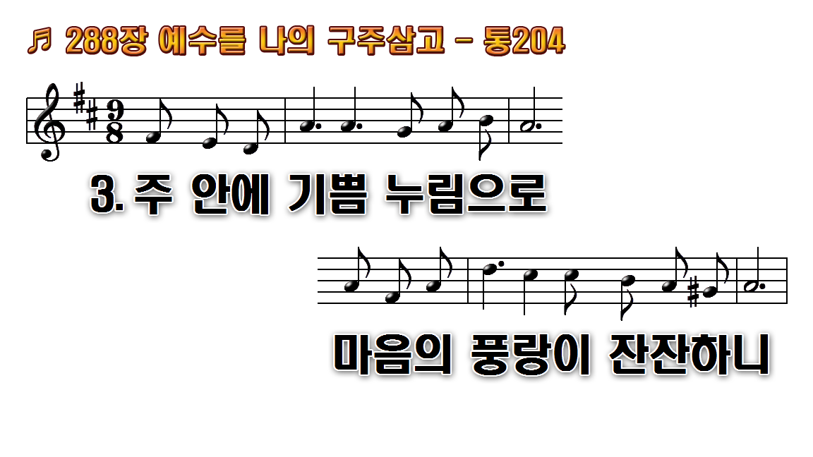
1.예수를 나의 구주 삼고 성령과
2.온전히 주께 맡긴 내 영
3.주 안에 기쁨 누림으로 마음의
후.이것이 나의 간증이요

Slide 25
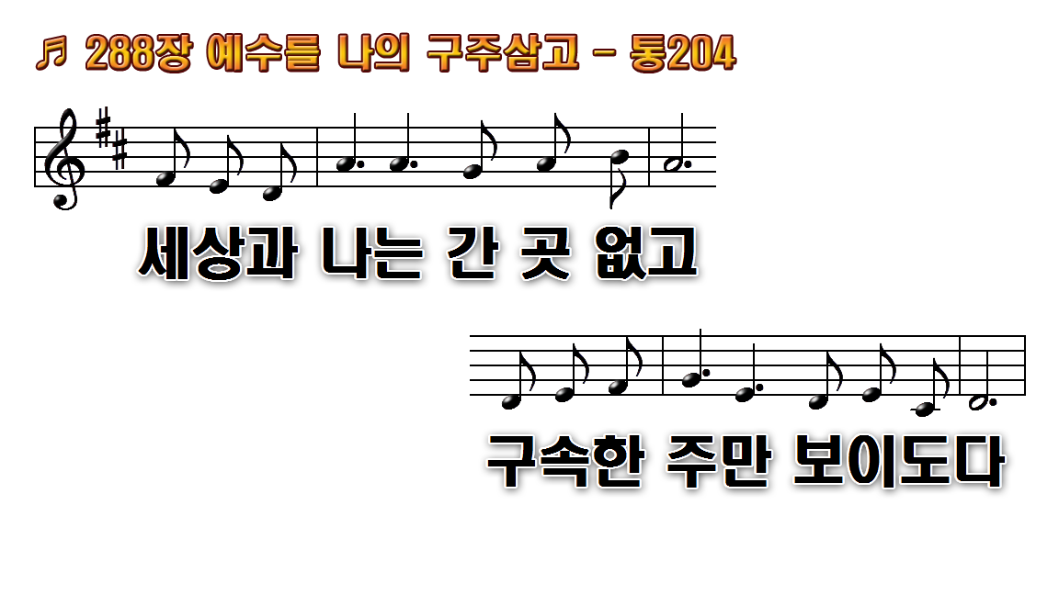
1.예수를 나의 구주 삼고 성령과
2.온전히 주께 맡긴 내 영
3.주 안에 기쁨 누림으로 마음의
후.이것이 나의 간증이요

Slide 26
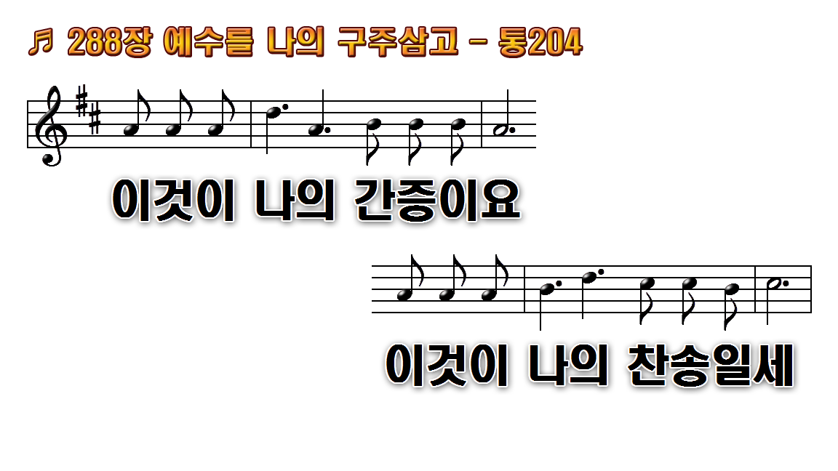
1.예수를 나의 구주 삼고 성령과
2.온전히 주께 맡긴 내 영
3.주 안에 기쁨 누림으로 마음의
후.이것이 나의 간증이요

Slide 27
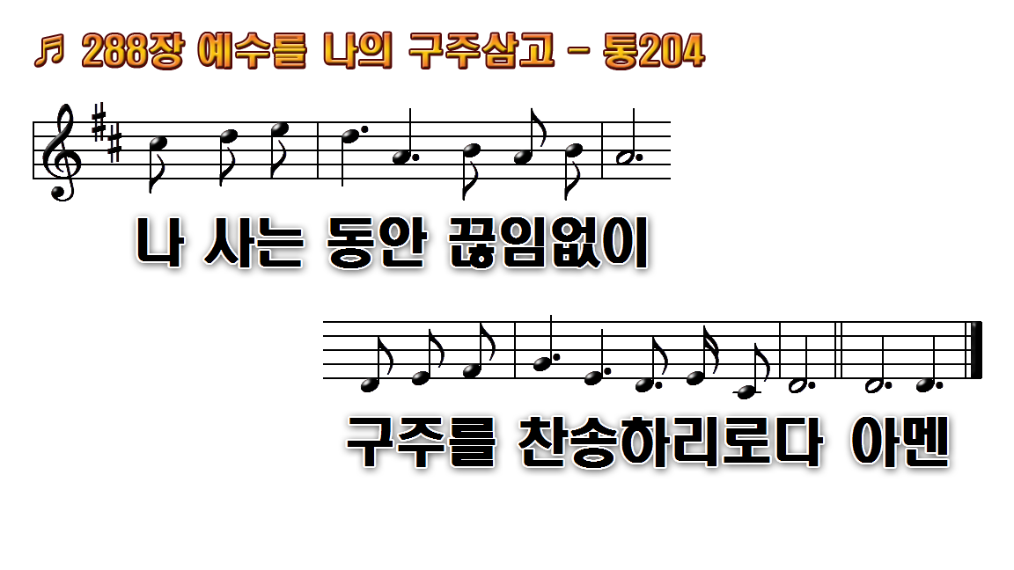
1.예수를 나의 구주 삼고 성령과
2.온전히 주께 맡긴 내 영
3.주 안에 기쁨 누림으로 마음의
후.이것이 나의 간증이요

Slide 28
광 고
오구식 목사

Slide 29
축 도
오구식 목사

